Slide 1
MEG実験全データを用いた μ＋→ｅ＋γ探索解析
金子大輔 他 MEGコラボレーション
東京大学 素粒子物理国際研究センター

Slide 2
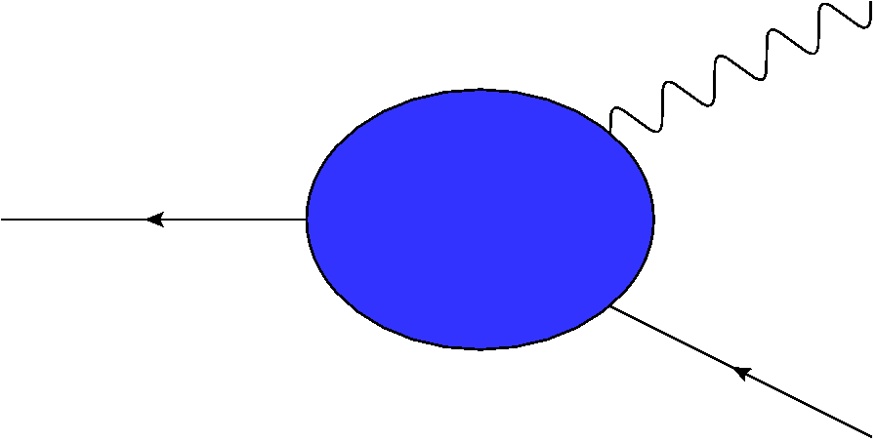
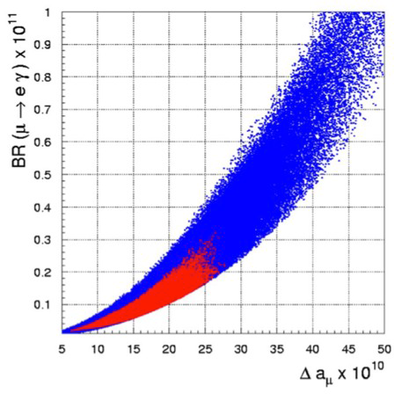
MEGの物理
γ
μ⁺
?
μ⁺→e⁺γ
レプトンフレーバーが
保存しない過程
荷電レプトンでは未発見
標準理論では起こらないが、
新しい物理現象の量子効果
を通じてのみ起こり得る
幾つかの有力な理論で
検出可能な分岐比 10⁻¹²～10⁻¹⁴
が予言されている
e⁺
MEG2013
B < 5.7×10⁻¹³
(90%C.L.)
PRL110, 201801(2013)
E842
μ (g-2)
PRD73(2006)072
MSSM の例
Large tanβ & Heavy squark
Isidori et al, Phys. Rev. D 75, 115019 (2007)

Slide 3
MEGの信号
信号事象
背景事象
t_{eγ}
ν_{μ}
Radiative
Muon Decay
γ
μ⁺
e⁺
γ
μ⁺
e⁺
ν_{e}
E_{γ}
E_{e}
Θ_{eγ}
Accidental
Background
(こっちが主)
ν_{e}
μ⁺
e⁺
本物のμ⁺→e⁺γなら
E_{γ} = E_{e} = 52.8 MeV
t_{eγ} = 0 s
Θ_{eγ} = 180°
ν_{μ}
＋
ν_{μ}
γ
μ⁺
e⁺
or
γ
e⁻
e⁺
ν_{e}

Slide 4
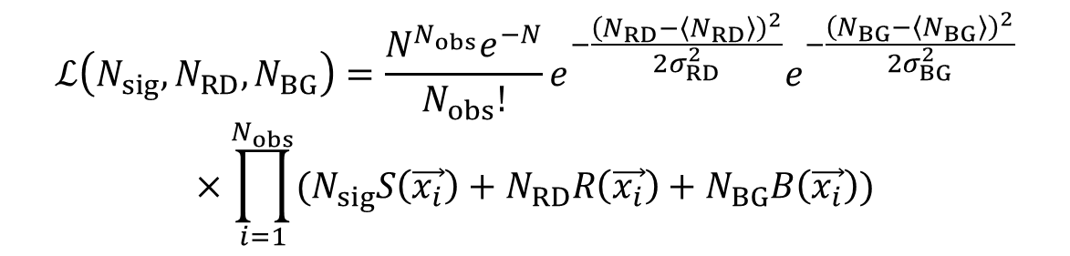
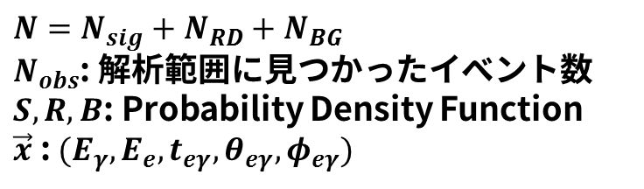
解析の方式
Extended
maximum
likelihood
N_{RD}, N_{BG} を
side bandからの
予測の付近に束縛
Likelihood関数を次のように定義
$$ℒ\left(N_{sig},N_{RD},N_{BG}\right)=\frac{N^{N_{obs}}e^{−N}}{N_{obs}!}e^{−\frac{{\left(N_{RD}−\left\langle N_{RD}\right\rangle \right)}^{2}}{2σ_{RD}^{2}}}e^{−\frac{{\left(N_{BG}−\left\langle N_{BG}\right\rangle \right)}^{2}}{2σ_{BG}^{2}}}$$
$$×\prod_{i=1}^{N_{obs}}{(N_{sig}S\left(\vec{x_{i}}\right)+N_{RD}R\left(\vec{x_{i}}\right)+N_{BG}B\left(\vec{x_{i}}\right))}$$
$N=N_{sig}+N_{RD}+N_{BG}$
$N_{obs}$: 解析範囲に見つかったイベント数
$S, R, B$: Probability Density Function
$\vec{x}$ : $(E_{γ}, E_{e}, t_{eγ}, θ_{eγ},φ_{eγ})$
signal、RD、BGの個数の最適値をfitにより決定する。
ToyMCを利用し、Feldman-Cousins の方法で制限範囲を設定する。
Notes:
sidebandで予測した

Slide 5
使用するデータ
MEGの物理run開始から、2013年8月のDAQ終了までの全データを使用する。
(公表済みデータも解析法が新しくなる。)
年度 | μ粒子数 (×10¹⁴) | 規格化定数 (×10¹²)
2009 | 0.65 | 1.2
2010 | 1.10 | 2.52
2011 | 1.85 | 4.05
09-11 計 | 3.6 | 7.77
2012 | 2.40 | 5.17
2013 | 1.40 | 3.51
12-13 計 | 3.8 | 8.68
総計 | 7.4 | 16.45
preliminary
前回、2013年公表の
感度 7.7×10⁻¹³ での探索に使用したデータ量の2.1倍
逆数が
Single Event Sensitivity
Notes:
数字は最新で

Slide 6
前回からの発展
統計量の増加
AIF
γ線BGの一種
「陽電子の飛行中対消滅」
を検出して除去する
前回使用したデータの2.1倍
新測定磁場
ビーム強度依存性
以前は2006年に測定したデータを基にした磁場マップを使用していた 精度の高い磁場測定
時期によりビーム強度が異なるため、予測されるバックグラウンドの変化を考慮に入れる

Slide 7
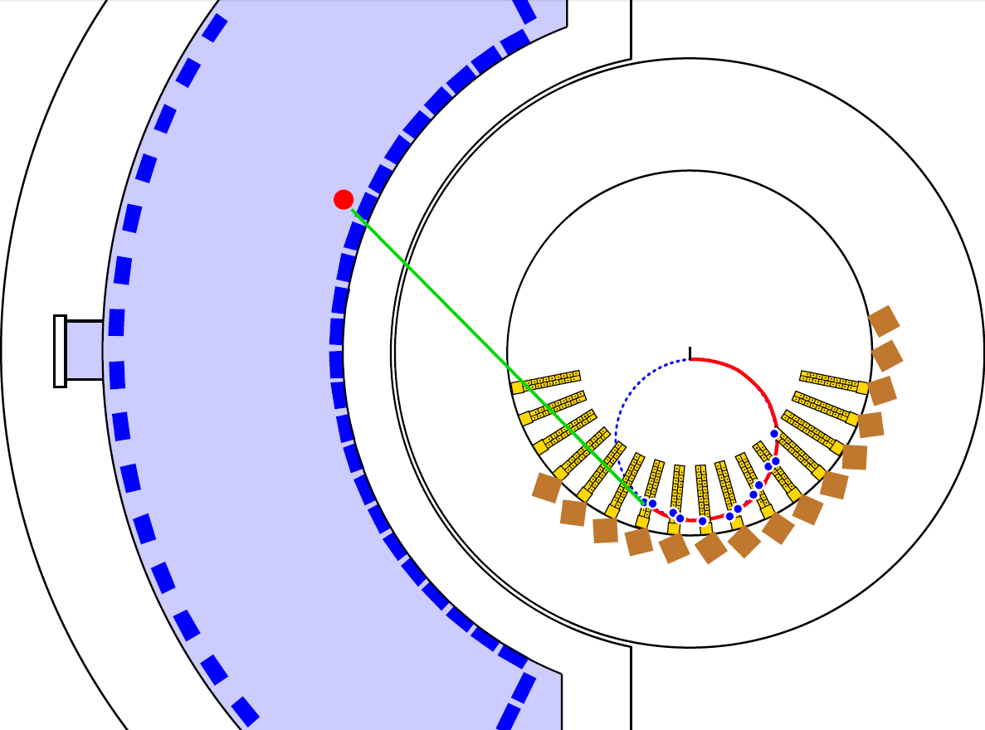
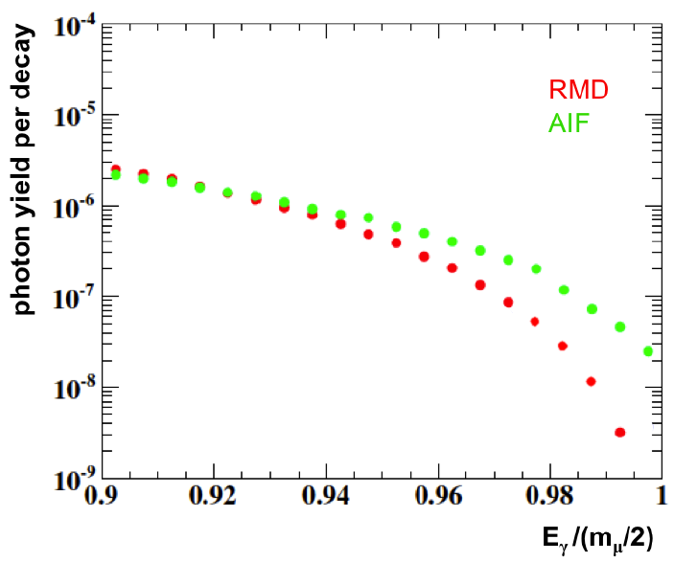
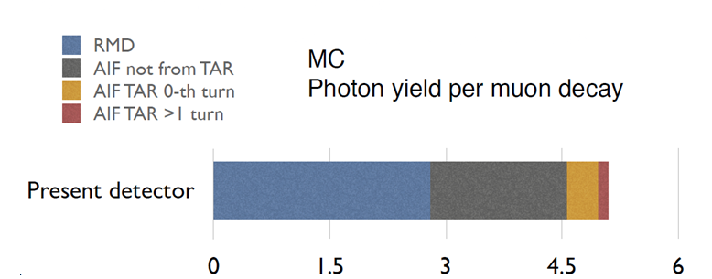
Annihilation In Flight
飛行中の陽電子が途中の物質
と対消滅してγを放出する
Accidental BG の原因の一つ
取り除き得るBGの比率は
解析範囲において約1/3
信号に近いエネルギー領域では
特に割合が高い
標的
液体キセノン
γ線検出器
ドリフトチェンバー
飛跡検出器
AIF
RMD
Notes:
もともとAIFはどのくらいか、基本的な数値の確認

Slide 8
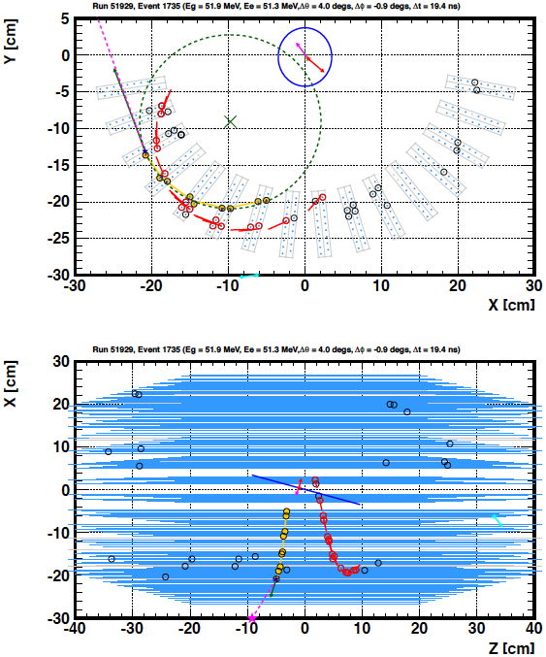
AIFの検出法
陽電子の飛跡が途中で消えているイベントが対消滅の候補。
直前の陽電子の運動量から予想される角度、時間に対応するγ線を探す。
対応するガンマ線と陽電子のペアが
見つかったら予想との角度差・時間差、Δθ_{AIF}、 Δφ_{AIF} 、Δt_{AIF}を記録する。
ガンマ線検出器
Δφ_{AIF}
飛跡検出器
AIF candidate
track
photon
photon
AIF candidate
ガンマ線検出器
Δθ_{AIF}
track
Notes:
θとφの定義をここで説明

Slide 9
AIFの取扱い
赤 : AIF候補イベント
黒 :ランダムなBGの組み合わせ
全γのBGに対しAIF候補は85%。ピーク成分が14%、ベースが成分71%。
Δθ
Δφ
Δｔ
preliminary
-50
0
50
-50
0
50
-100
0
100
[mrad]
[mrad]
[ns]
シグナル、RMD、BG、各PDFにAIF変数による部分を追加する。
$$F\left(E_{γ}, E_{e}, t_{eγ}, θ_{eγ},φ_{eγ}\right)→F\left(E_{γ}, E_{e}, t_{eγ}, θ_{eγ},φ_{eγ}\right)×G(Δθ_{AIF},Δφ_{AIF},Δt_{AIF})$$
BG用 PDFはデータ(赤)から、RDとsignal はランダムデータ(黒)から作成。
Notes:
個数の本当の分母は何か。
AIFでないイベント、ピーク部分は？％

Slide 10
AIF PDFの作成
観測されたAIF変数の3次元分布を再現する関数形を決め、フィッティングする。
Δφ-Δｔ
Δθ-Δｔ
Δθ-Δφ
観測値
preliminary
再構成
PDF
※他に、測定値を直接binning、1次元ヒストグラムで場合分けを行うなどの案も検討されている。最終版で何を採用するのかは未定。
Notes:
フィットの合い具合並べて示す

Slide 11
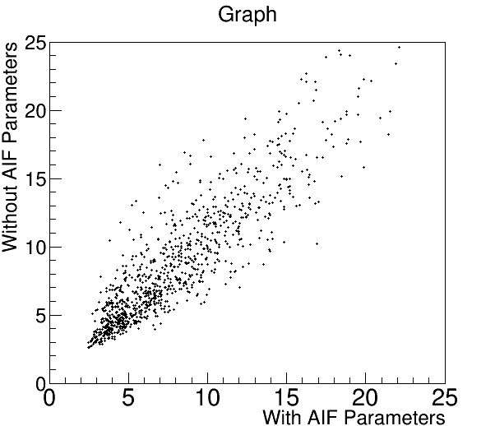
AIF除去による感度の変化
2009-2013年の統計量を仮定したtoy-MCを生成し、
シグナル数の90%CL上限値を求めた。
AIF変数は先で作成したPDFを、生成とフィット共に使用した。
ただし他の変数のsystematic errorはここでは考慮していない。
AIF変数を
使用しない
中央値 7.58
preliminary
AIF変数を
フィットに使用
中央値 6.98
AIF除去を行うことで
約8％感度が向上する
0
10
20
30
N_{sig} upper limit (90%)

Slide 12
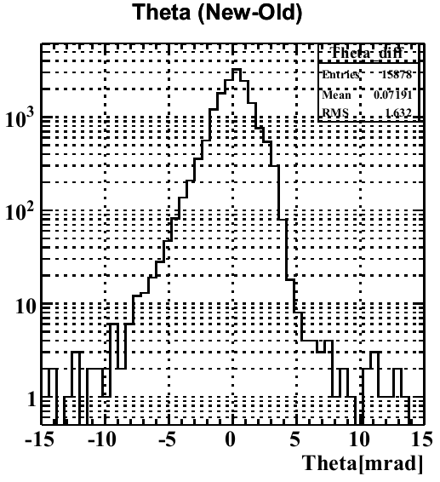
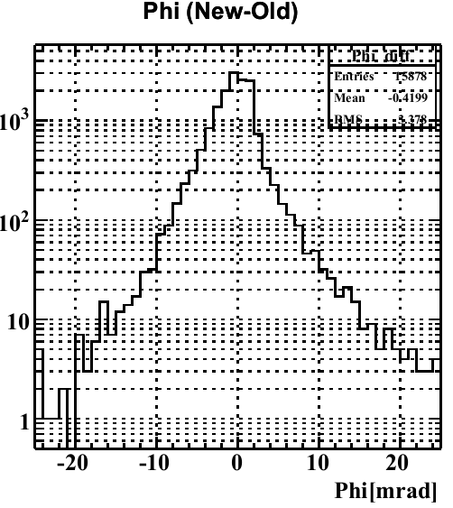
新磁場マッピング
これまでの磁場マップ
  ・MEG開始直前に測定
  ・3次元の軸方向の不定性
  ・Z軸方向のみ採用Maxwell方程式で計算していた
相対誤差0.2%
現状の分解能では問題ではない
新磁場マップ
  MEG-IIで分解能の向上した飛跡検出器のために相対誤差0.1%以下を目標として再測定をしている。
preliminary
陽電子パラメータの相関に不可解な振る舞いがある
既にsystematic uncertainty として計上してある
θ_{NEW}-θ_{OLD}
RMS 1.6mrad
θ_{NEW}-θ_{OLD}
RMS 5.4mrad
分解能よりも小さいため影響は小さそう
Notes:
相関の原因調べる
0.1%の根拠は、今は0.2%
MEGIIのトラックの分解能を基準にしている。
MEGI向けはクロスチェック的な意味澤田談

Slide 13

ビーム強度依存性を考慮したPDF
ビームの強度が時期により異なる。2012と2013は以前より高い
MEGの signal は強度に比例だが、accidental BG は2乗に比例する。
イベントレートのビーム強度依存性を入れるために
データ取得期間（年）をオブザーバブルとして追加
$p_{i}$: 期間
$$N_{sig}S\left(\vec{x_{i}}\right)+N_{RD}R\left(\vec{x_{i}}\right)+N_{BG}B\left(\vec{x_{i}}\right)$$
$$→N_{sig}S\left(\vec{x_{i}}\right)f_{sig}\left(p_{i}\right)+N_{RD}R\left(\vec{x_{i}}\right)f_{RD}\left(p_{i}\right)+N_{BG}B\left(\vec{x_{i}}\right)f_{BG}(p_{i}))$$
f(p) / k
preliminary

Slide 14
解析の状況
各検出器
  ガンマ線：キセノン検出器
  陽電子：ドリフトチェンバー タイミングカウンター
  従来通りの較正・PDF用パラメータの抽出はだいたい完了
  アライメントデータを解析中
磁場測定
  MEG-Iのための測定は完了、
  陽電子解析性能が向上するようなら解析に導入
AIF
  解析手法を検討中

Slide 15
今後の予定
AIF
MEG最終結果
実装
検査
磁場
全データを処理するため12週間必要
影響あり？
YES
測定
解析
リプロセス
NO
アライメント
データ
再処理？
YES
3週間必要
調査
リプロセス
NO
現在

Slide 16
まとめ
MEG実験コラボレーションは
全データを使用する最終結果に向けて解析を進めている。
既に発表している2009-2011以前の結果
崩壊分岐比感度7.7×10⁻¹³、上限値5.7×10⁻¹³
を上回る探索が可能となる
2.1倍の統計量
    AIFを 除去することで8%感度が改善する
より精密な磁場マップ
    ビーム強度依存性を考慮したPDF
統計量の向上のみを考慮すると感度は~5×10⁻¹³
遅くとも今年度中にMEG最終結果を出したい

Slide 17
ご清聴ありがとうございました

